Slide 1


Когнитивные искажения в процессе принятия управленческих решений
Чернявская А.Ю., студент магистратуры кафедры ИБМ-2,
Орлов А.И., профессор кафедры ИБМ-2,
МГТУ им. Н.Э. Баумана

Slide 2
Управленческие решения принимает человек. На основе своей интуиции либо тех или иных расчетов.
В теории принятия решений излишне увлеклись расчетами на основе различных организационно-экономических (экономико-математических) моделей и методов.
Необходимо обратиться к человеку, к его интуиции.
Фалько С.Г. Поведенческий контроллинг: возвращение человека в экономику, организацию производства и менеджмент // Доклад 24 июня 2024 г. на семинаре научно-исследовательской лаборатории «Экономико-маематические методы в контроллинге» МГТУ им. Н.Э. Баумана

Slide 3
Иммануил Кант говорил: «Относись к человеку не как к средству, но как к ЦЕЛИ»
В нашем мире существует большое количество сфер деятельности, в которых результативность и успешность субъекта оказывает большое влияние на весь процесс.
Человек – не робот, не техническое устройство.
Надо учитывать особенности мышления человека

Slide 4
В последние годы на кафедре ИБМ-2 активно ведутся работы по тематике, посвященной проблемам интуиции при принятии управленческих решений
Можно выделить следующие направления исследований:
- значение интуиции при принятии управленческих решений;
- технологии активации интуиции;
- подходы к сравнению технологий активации интуиции.
По этой тематике проведены исследования, результаты отражены в статьях и докладах, внедрены в преподавание. Активно работает Антон Александрович Орлов.

Slide 5
Почему тема настоящего доклада важна?
Как говорят в учебниках: «Решения принимают все — инженеры, менеджеры, экономисты, домохозяйки и космонавты. Принятие решений — основа любого управления».
Важно отметить, что в ходе разработки и принятия управленческих решений достаточно часто имеют быть систематические ошибки, которые отрицательно влияют на результативность принимаемых управленческих решений.

Slide 6
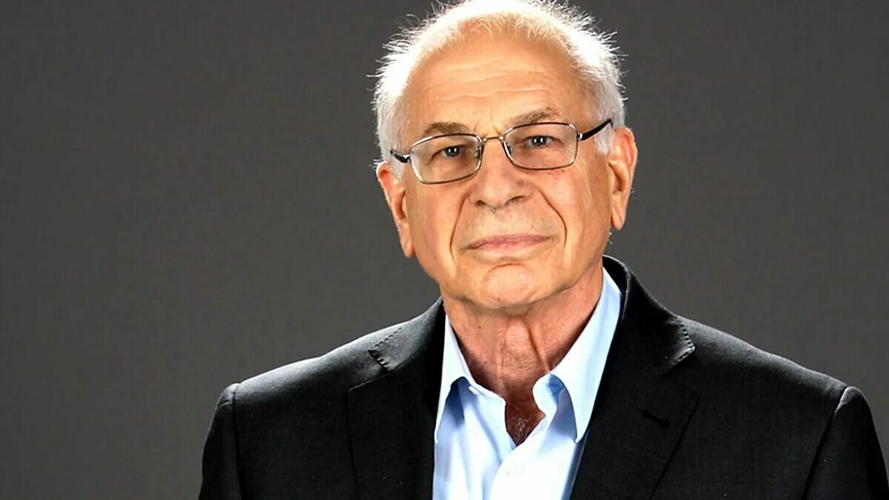
Когнитивные искажения
Понятие «когнитивные искажения» было введено нобелевским лауреатом по экономике психологом Д.Канеманом (1934 – 2024) в 1972 г.
Одна из наиболее масштабных и известных исследовательских работ в области психологии принятия решений связана с работами Д.Канемана – она посвящена изучению когнитивных искажений и эвристик.

Slide 7
Когнитивные искажения, выявленные Д. Канеманом и А. Тверски
№ п/п | Критерии | Когнитивные искажения
1 | Риск | Неприятие риска
2 |  | Эффект псевдоуверенности
3 | Рациональность | Принятие желаемого за действительное
4 |  | Эффект большинства
5 | Информация | Ошибка, связанная с авторитетом
6 |  | Эффект неопределенности
7 |  | Эффект формулировки
8 | Нормы и правила | Эффект морального доверия
1. Неприятия риска – это явление, когда люди испытывают больше неудовольствия от потери, нежели удовольствие от получения эквивалентной прибыли.

Slide 8
1. В проведенном нами эксперименте предлагалось: сыграть в игру с простыми правилами: выпадение «решки» - означает выиграть 1000 руб., а выпадение «орла» - проигрыш 1000 руб. Большинство людей посчитали такие условия неприемлемыми и отказались.
2. Далее было предложено сыграть в игру, где выпадение «решки» означало бы выигрыш 1100 руб., а выпадение «орла» - проигрыш 1000 руб.
№ эксперта | Выигрыш 1000, проигрыш 1000 | Выигрыш 1100, проигрыш 1000
Эксперт 1 | отказался | отказался
Эксперт 2 | отказался | отказался
Эксперт 3 | отказался | отказался
Эксперт 4 | отказался | отказался
Эксперт 5 | отказался | отказался
Эксперт 6 | отказался | согласился
Эксперт 7 | согласился | согласился
Эксперт 8 | согласился | согласился
Эксперт 9 | отказался | отказался
Эксперт 10 | отказался | отказался
Эксперт 11 | отказался | отказался
Эксперт 12 | отказался | отказался
Эксперт 13 | отказался | согласился
Эксперт 14 | отказался | согласился
Эксперт 15 | отказался | отказался
Эксперт 16 | согласился | согласился
Эксперт 17 | отказался | отказался
Эксперт 18 | согласился | согласился
Эксперт 19 | отказался | отказался
Эксперт 20 | отказался | отказался
Итог: | 16 из 20 отказались | 7 из 20 согласились
Даже несмотря на возросшую вероятность, большинство отказалось. Большинство людей не склонны к риску, даже если вероятность отрицательного исхода снижается.

Slide 9
2. Эффект псевдоуверенности – другое когнитивное искажение, при котором индивид склонен принимать консервативное решение, направленное на то, чтобы избегать рискованных ситуаций, зачастую даже тогда, когда ожидаемый результат положителен, и, напротив, демонстрирует готовность идти на риск, чтобы избежать отрицательных результатов.
Пример:
Д. Канеман и А. Тверски предложили испытуемым выбор:
1. 25% - потеря 30 долларов, 75 % - что они не потеряют ничего.
2. 20% - потеря 45 долларов, 80 % - не потерять ничего.
В данном эксперименте 40% людей выбирали первый вариант, а 60% выбирали второй вариант. То есть ради снижения риска на 5% люди были готовы потерять 15 долларов.
На следующий день Д. Канеман и А. Тверски той же группе предложили выбрать один из следующих вариантов:
1. 100% гарантия того, что они выиграют 30 долларов;
2. 80% - выиграть 45 долларов, 20 % - не выиграть ничего.
Подавляющее большинство выбрало вариант 1.

Slide 10
3. Принятие желаемого за действительное – когнитивное искажение, которое влечет за собой неверные убеждения, ведущие к неправильным решениям.
Пример:
представим себе, что имеется компания «А», которая разрабатывает совершенно новый продукт. Руководитель проекта – оптимист и энтузиаст, глубоко вдохновленный своей идеей, видит большую перспективу развития данного продукта. Он принимает во внимание большое количество отзывов о своем продукте от числа близкого круга людей.

Slide 11
4. Эффект неопределенности - Д. Канеман предполагал, что в сложной ситуации неопределенности человек попадает в ловушку, расставленную быстрым, интуитивным мышлением.
Нередко принятие решений приходится выполнять в условиях неустранимого недостатка информации.
В таких случаях классическим способом выработки решения у руководителей является использование интуиции, внутреннего ощущения.
Исследования в области интуиции в настоящее время активно ведутся на кафедре «Экономика и организация производства» МГТУ им. Н.Э. Баумана

Slide 12
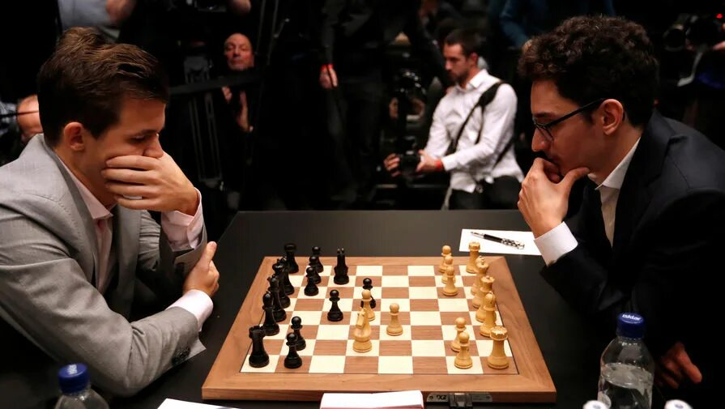
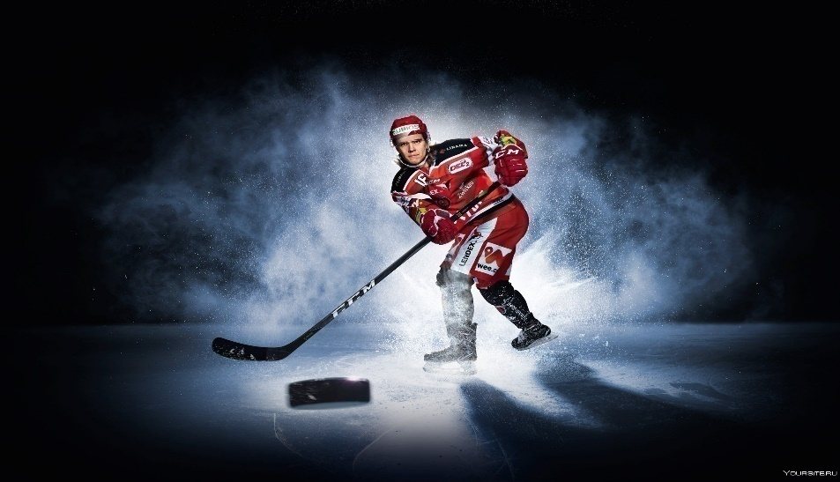
Влияние интуиции
Хорошие шахматисты могут видеть ситуации так, как мы не можем - они пользуются своей интуицией, что основано на большом объеме накопленного опыта.
Спортсмены: хоккеисты, футболисты – могут предсказать, что будет делать их оппоненты в следующие 5 секунд.

Slide 13
Столкнувшись с любой задачей – будь то выбор в шахматах, решение управленца, где имеется фактор неопределенности – механизм интуитивного мышления включается на полную мощность.
Здесь мы переходим к теории двух систем мышления Д. Канемана и А. Тверски. Теория различает два класса обработки информации: система 1 и система 2.

Slide 14
Пример Д. Канемана:
Директор крупной финансовой компании, который принял решение вложить несколько миллионов долларов в акции автомобильной компании «Форд».
Перед директором стоял трудный вопрос: «Стоит ли вкладывать деньги в акции компании «Форд»?». Но его выбор был определен ответом на совершенно другой вопрос:
«Нравятся ли мне автомобили «Форд»?»
Типы мышления по Д.Канеману и А.Тверски:
Система 1 - режим быстрого, интуитивного мышления.
Система 2 - режим медленного мышления, требующего определенного усилия, размышлений, расчетов.

Slide 15
Благодарим за внимание!
Готовы ответить на ваши вопросы.

